Slide 1

CƠ SỞ LẬP TRÌNH
(Programming Basics)
CHƯƠNG 5: LỆNH LẶP FOR/WHILE
GVGD: ThS. NGUYỄN MINH TÂN
HỌC KỲ I
KHÓA:

Slide 2
01.
VÒNG LẶP for
02.
VÒNG LẶP while
03.
LỆNH break; continue; pass
NỘI DUNG
04.
BÀI TẬP

Slide 3
1. VÒNG lặp For
For trong python là vòng lặp giúp lặp lại các xử lý trong chương trình với một số lần cụ thể.
Vòng lặp for trong python bao gồm từ khóa for, một đối tượng có nhiều phần tử, một biến dùng để gán phần tử và một khối gồm các câu lệnh được mô tả trong khối đó. Đối tượng có nhiều phần tử là các iterable trong python như: string, list, range, dictionary

Slide 4
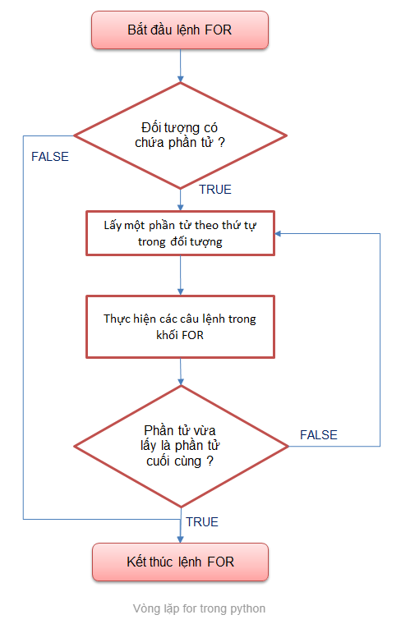
1. VÒNG lặp For

Slide 5
1. VÒNG lặp For
Cú pháp cho vòng for
for i in sequence:
các câu lệnh sẽ chạy của mỗi vòng lặp

Slide 6
1. VÒNG lặp For
# Ví dụ: In ra cá giá trị nguyên từ 0 đến 9
for i in range(10):
print(i)
Hàm range(start=0, stop, step_size=1): Generate a sequence of numbers
+ start: giá trị bắt đầu sinh.
+ stop: giá trị kết thúc sinh, có nghĩa là sinh đến giá trị bé hơn stop. Không có mặc định
+ step_size: bước nhảy để sinh các giá trị tiếp theo từ start (nhận cả giá trị âm và dương)

Slide 7
2. VÒNG lặp While
While trong python là vòng lặp giúp lặp đi lặp lại các xử lý trong chương trình nếu biểu thức điều kiện trong nó là True (đúng). Khác với vòng lặp for trong python vốn được sử dụng để lặp lại các xử lý trong chương trình với một số lần cụ thể thì while trong python sẽ lặp lại liên tục mãi mãi chừng nào biểu thức điều kiện trong nó còn True (đúng),

Slide 8
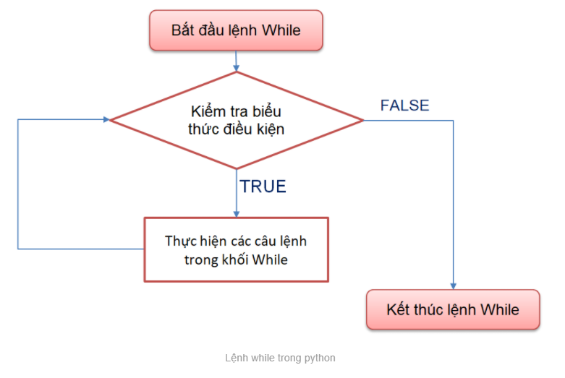
2. VÒNG lặp While

Slide 9
2. VÒNG lặp while
Cú pháp cho vòng while
while biểu_thức_điều_kiện:
các câu lệnh sẽ chạy của mỗi vòng while, một vòng while được chạy khi biểu_thức_điều_kiện là Đúng (True)

Slide 10
2. VÒNG lặp while
Ví dụ:
i = 1
while i < 10:
print(i)
i += 1
Diễn giải: Cho biến đếm i bằng 1, kiểm tra điều kiện trong khi i <10 là đúng, thì in ra màn hình giá trị của i, sau đó tăng i lên 1 đơn vị. Tiếp tục đến khi điều kiện vẫn còn đúng (i<10), nếu diều kiện sai (i tăng đến một lúc nào đó không còn nhở hơn 10 nữa) thì kết thúc vòng lặp

Slide 11
3. LỆNH break
Lệnh break thường được kết hợp với vòng lặp để “dừng” vòng lặp gần nhất, mà không cần phải chạy hết “vòng đời” của vòng lặp.
Ví dụ:
i = 1
while i < 10:
print(i)
i += 1
if i == 7:
break

Slide 12
Diễn giải: Cho biến đếm i bằng 1, kiểm tra điều kiện trong khi i <10 là đúng, thì in ra màn hình giá trị của i, sau đó tăng i lên 1 đơn vị.
Kiểm tra nếu biến i = 7 thì gọi lệnh break (thoát khỏi vòng lặp ngày mà không cần chạy tiếp)
Nếu không gặp lệnh break thì chu kỳ chạy vòng lặp không có gì thay đổi

Slide 13
4. LỆNH continue
Lệnh continue thường được kết hợp với vòng lặp để “tiếp tục” quay đầu kiểm tra điều kiện vòng lặp mà không cần quan tâm các lệnh phía sau.
Ví dụ:
i = 1
while i < 10:
i += 1
if i == 7:
continue
print(i)

Slide 14
Diễn giải: Cho biến đếm i bằng 1, kiểm tra điều kiện trong khi i <10 là đúng, thì tăng i lên 1 đơn vị
Kiểm tra nếu biến i = 7 thì gọi lệnh continue (quay lên chạy lại vòng lặp mà không cần chạy tiếp những lệnh phía sau nó - print(i))
Nếu bình thường thì vẫn chạy theo chu kỳ của vòng lặp

Slide 15
5. LỆNH pass
Là một câu lệnh không làm gì cả trong python. Lệnh pas thể hiện một hoạt động rỗng - không có gì xảy ra khi lệnh pass được thực thi. Chúng ta sử dụng lệnh pass như một trình giữ chỗ khi bạn cần một câu lệnh về mặt cú pháp nhưng không muốn thực hiện bất kỳ điều gì trong mã của mình.
for i in range(3):
print(i)
if i == 1:
pass
print('PASS')

Slide 16
5. BÀI TẬP
Cho N = 20
(Yêu cầu dùng 2 vòng lặp for, while)
Xuất ra màn hình N lần câu thông báo “Hello Python”
Tính tổng từ 1 cho đến N
Tính tổng các số CHẴN nằm trong đoạn từ 0 đến N
Tính tổng các số LẼ nằm trong đoạn từ 0 đến N
Tính trung bình cộng các số trong list cho trước
Tính tổng giá trị từ 1 đến N, nếu chạy đến số 13 thì không chạy nữa và xuất kết quả
Tính tổng giá trị từ 1 đến N, riêng số 17 thì bỏ qua

Slide 17


